Slide 1

SECUiDEA
VisitReserve Kiosk 개발 환경 설정

Slide 2
SECUiDEA
목차
1. JDK 21 설치
2. Android Studio 설치
3. VisitReserve Kiosk 실행

Slide 3
SECUiDEA
VistReserve Kiosk JDK 21 설치

Slide 4
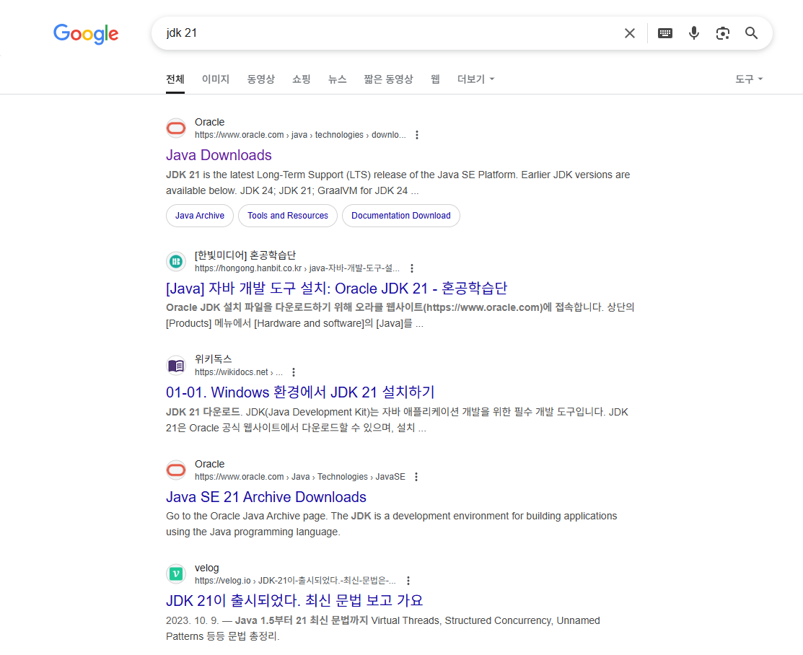
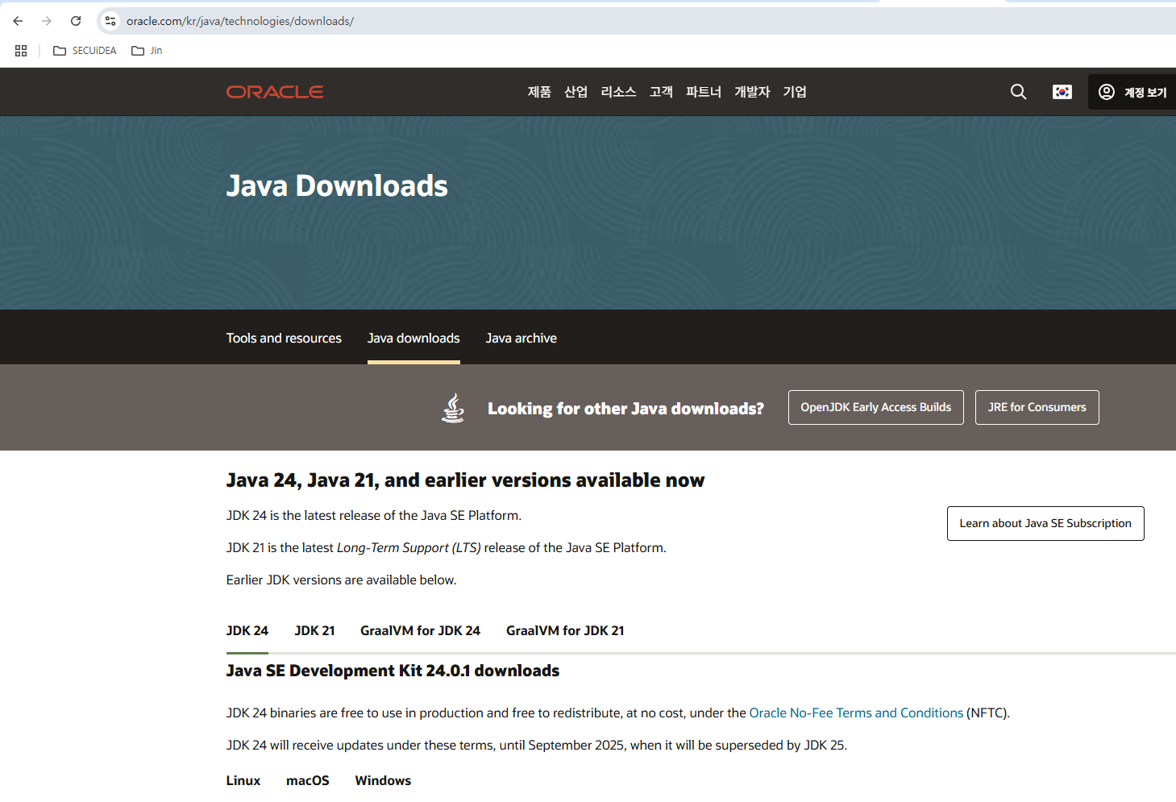
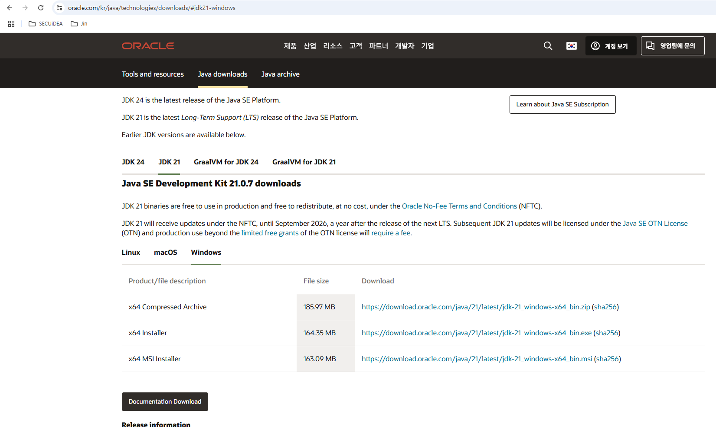
JDK 21 install 설치
SECUiDEA
1
2
1. 검색창에 jdk 21 검색 후, 사이트 진입
2. 탭에서 JDK 21 클릭
3. x64 install의 Download URL 클릭하여 설치
3

Slide 5
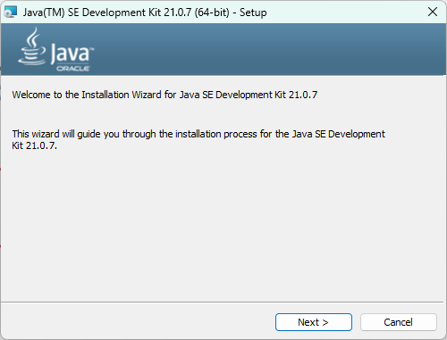
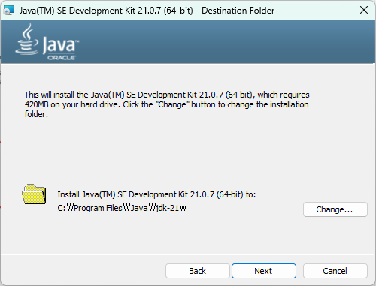
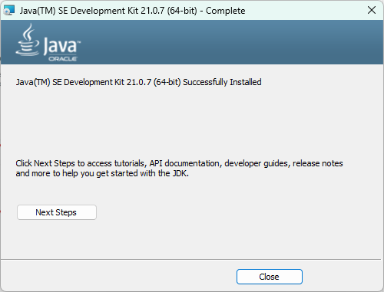
JDK 21 설치
SECUiDEA
1
2
1. Download한 install 파일 실행, Next 클릭
2. 파일 설치 위치 확인 후 Next 클릭
3.Close 클릭
3

Slide 6
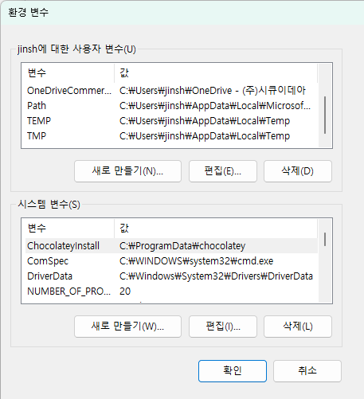
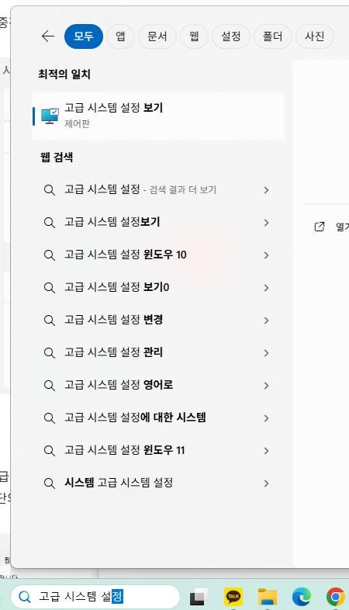
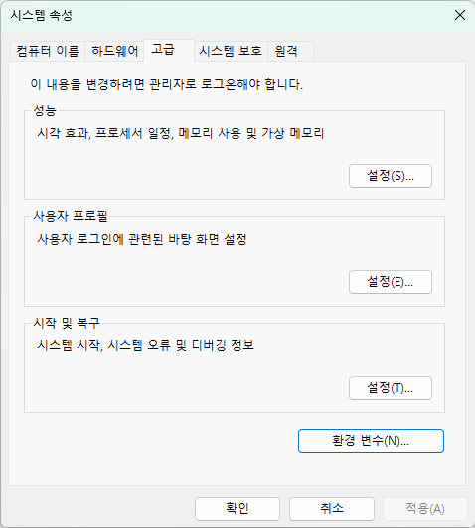
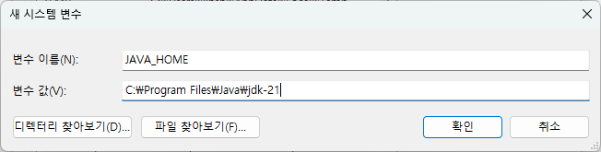
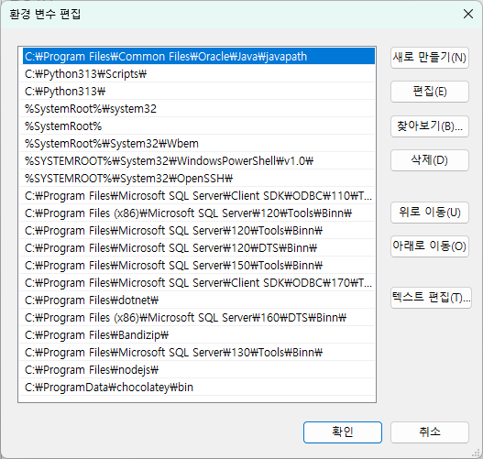
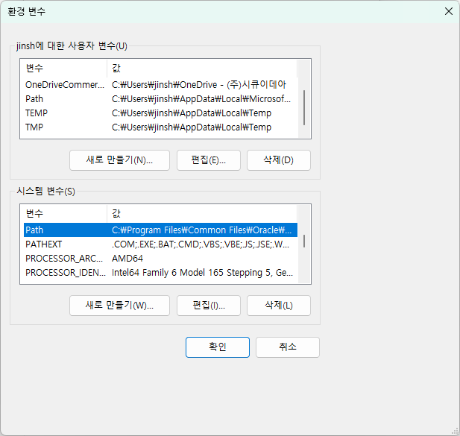
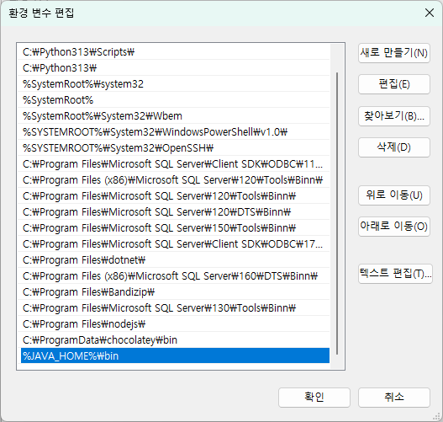
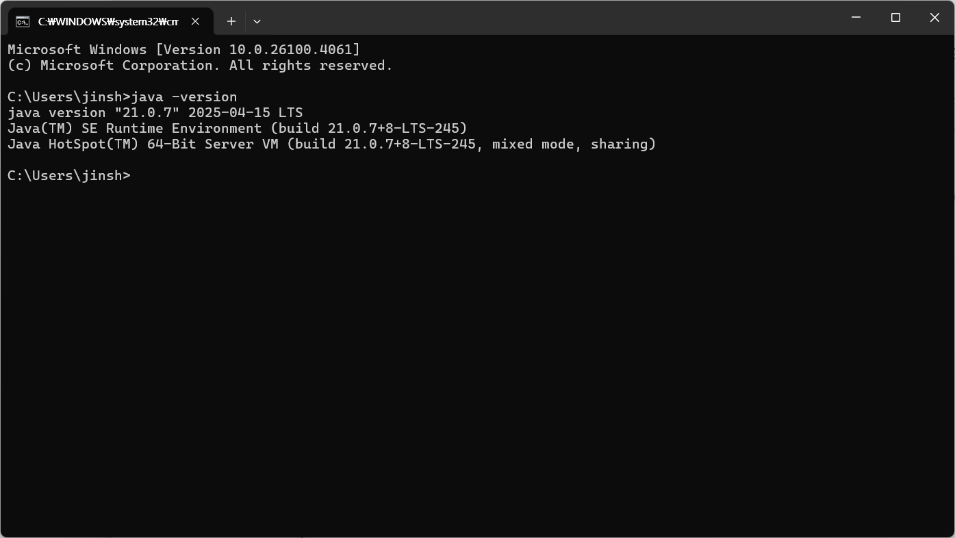
JDK 21 환경변수 설정
SECUiDEA
1
2
1. Window 검색창에 ‘고급 시스템 설정’ 검색
2-1. 시스템 설정 아래 ‘환경 변수(N)...’ 클릭
2-2. 환경 변수\사용자 변수\‘새로 만들기(N)’ 클릭
2-3. 변수 이름(N): JAVA_HOME 변수 값(V): jdk-21 설치 경로 (C:\Program Files\Java\jdk-21)
3-1. 환경 변수\시스템 변수\변수 ‘Path’ 선택 후 ‘편집’ 클릭
3-2. 환경 변수 편집\‘새로 만들기(N)’ 클릭
3-2. ‘%JAVA_HOME%\bin’ 입력 후 시스템 속성까지 ‘확인’
4. cmd창에 ‘java –version’ 명령어 입력 후 결과 확인
3
4

Slide 7
SECUiDEA
VistReserve Kiosk Android Studio 설치

Slide 8
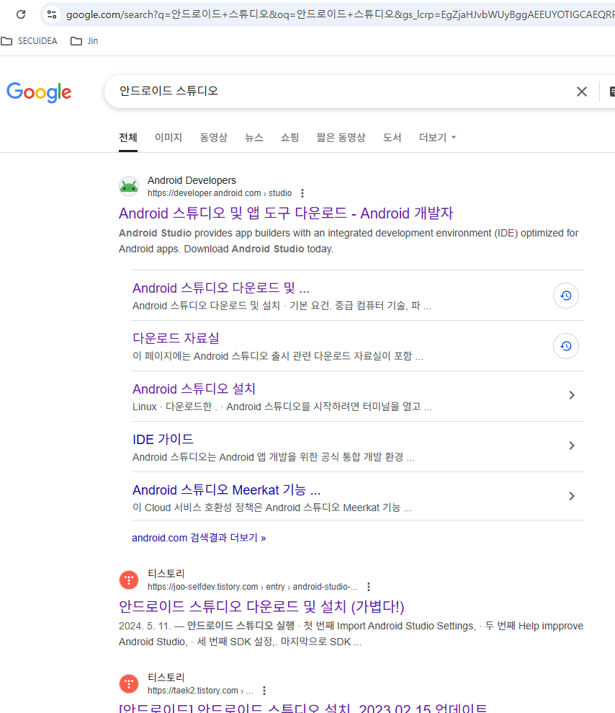
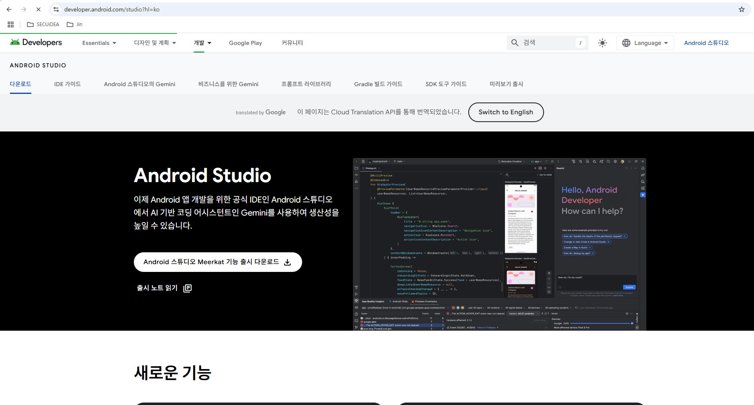
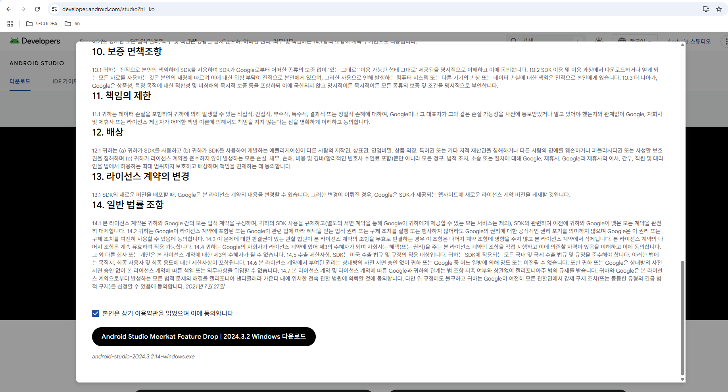
Android Studio 설치
SECUiDEA
1
1-1. 검색창에 안드로이드 스튜디오 검색 후, 사이트 진입
1-2. Android 스튜디오 다운로드 클릭
2. 약관 동의 후, 다운로드 클릭
2

Slide 9
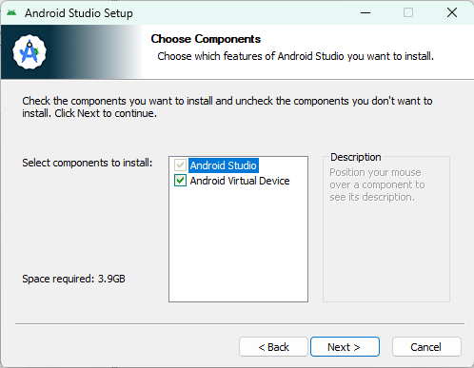
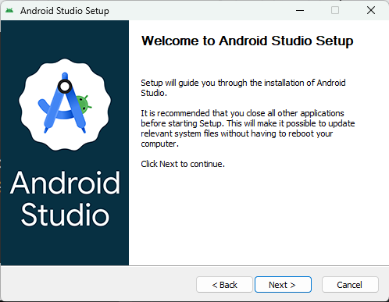
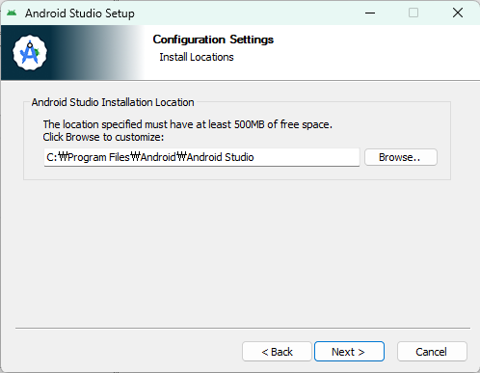
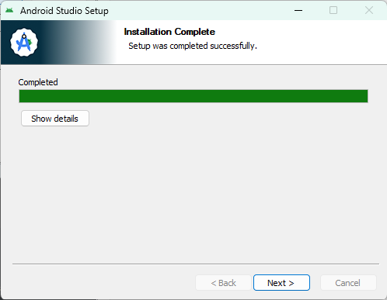
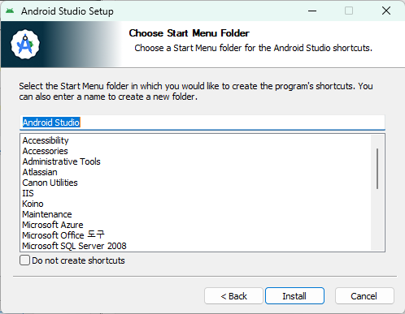
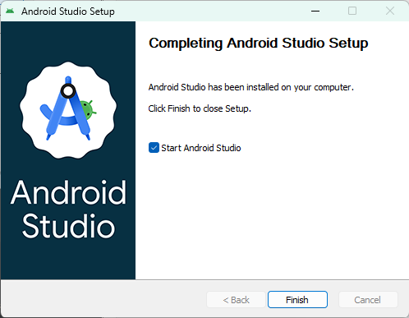
Android Studio 설치
SECUiDEA
1
1. Android Studio.exe 파일 실행, ‘Android Virtual Device’ 선택 및 경로 확인 후 Next
2. Next → Next → Finish
2

Slide 10
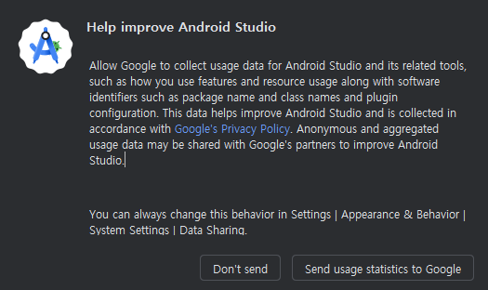
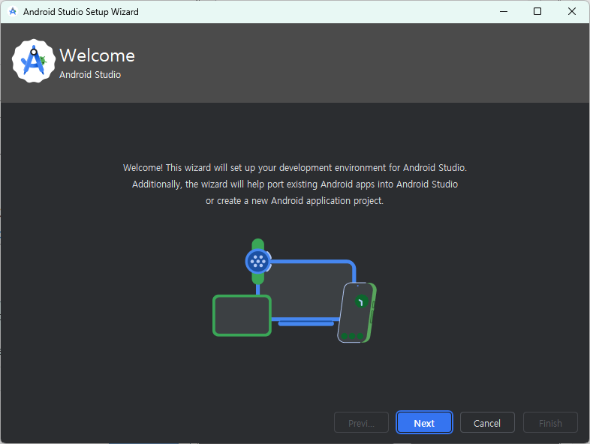
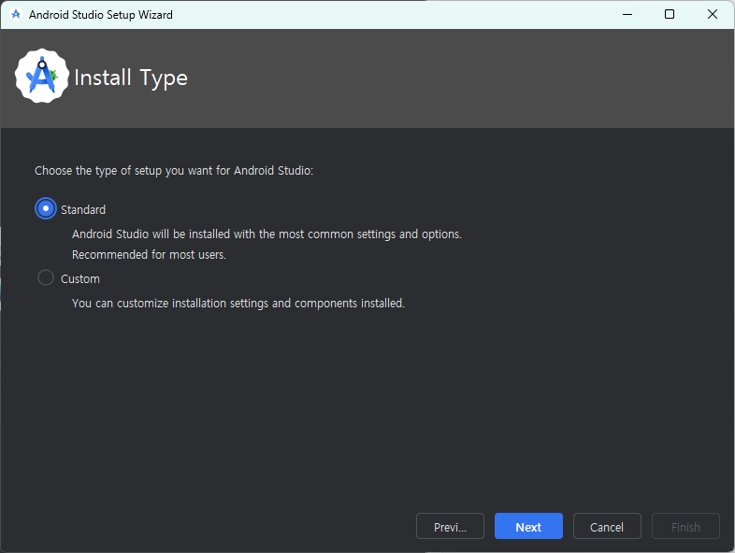
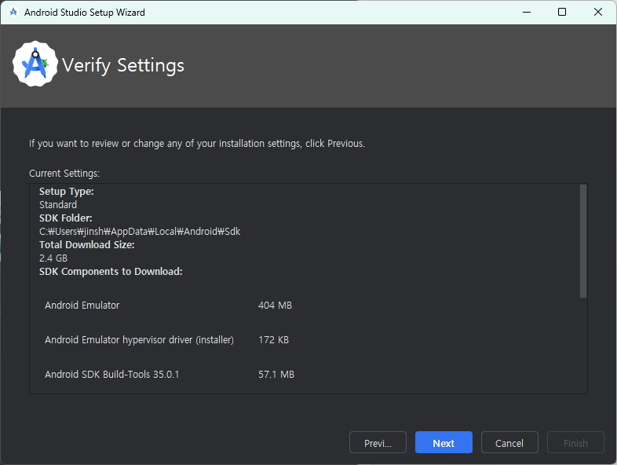
Android Studio 설치
SECUiDEA
1
2
1. Android Studio 프로그램 실행, ‘Don’t send’/‘Send usage statistics to Google’ 하나 클릭
2. Next
3. ‘Standard’ 선택 후 Next
4. Next
3
4

Slide 11
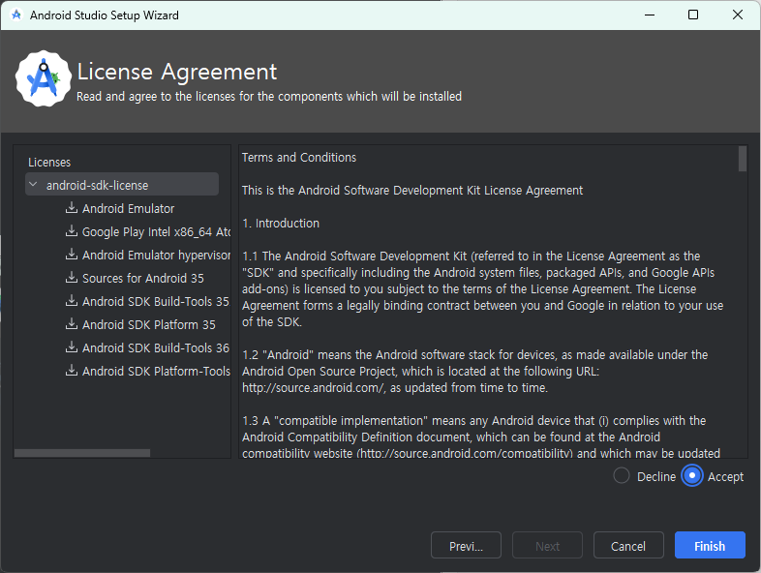
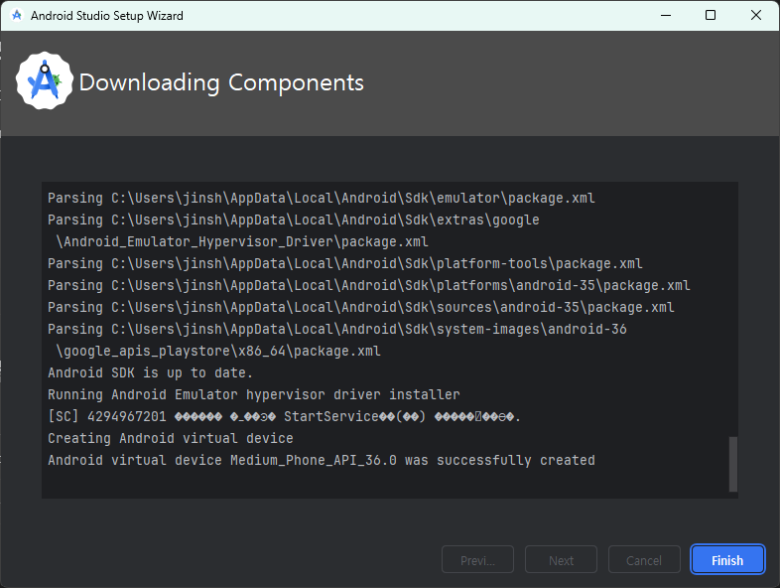
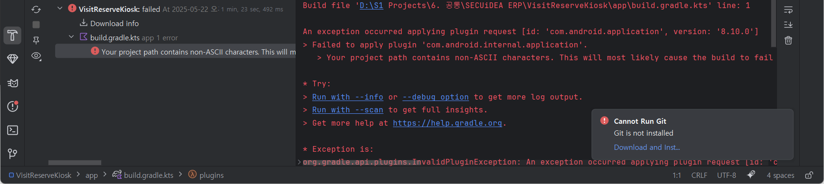
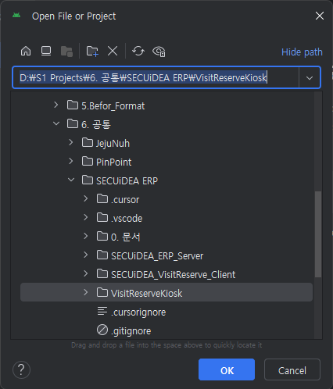
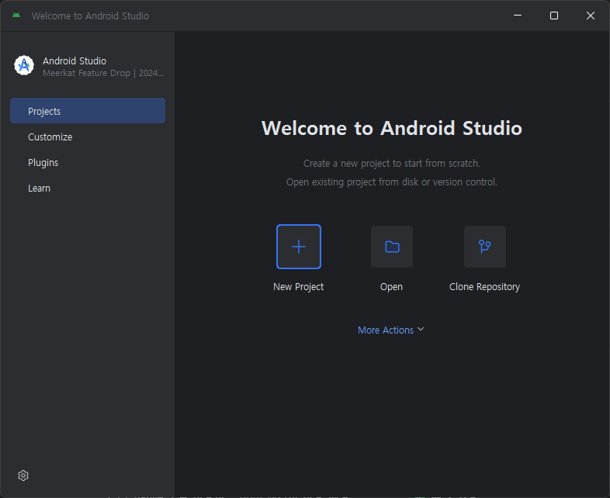
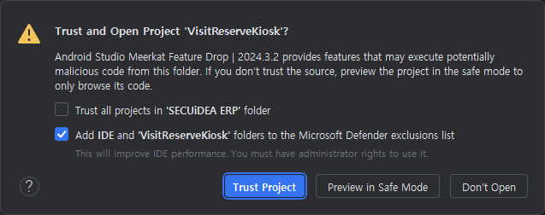
Android Studio 설치
SECUiDEA
1
2
1. ‘Accept’선택 후 Finish 클릭
2. Finish 클릭
3. ‘Open’ 클릭 → Git Clone 프로젝트 경로 입력 후 ‘OK’ 클릭 → ‘Trust Project’ 클릭
!
3
! Your project path contains non-ASCII ~ 프로젝트 경로에 한글이 있는 경우 오류 발생, 폴더/파일 명을 영어로 변경해주세요.
! Cannot Run Git Git이 없기에 발생하는 문제입니다. 밑에 Download and inst... 클릭하시면 자동으로 install됩니다.

Slide 12
SECUiDEA
VistReserve Kiosk VistReserve Kiosk 실행

Slide 13
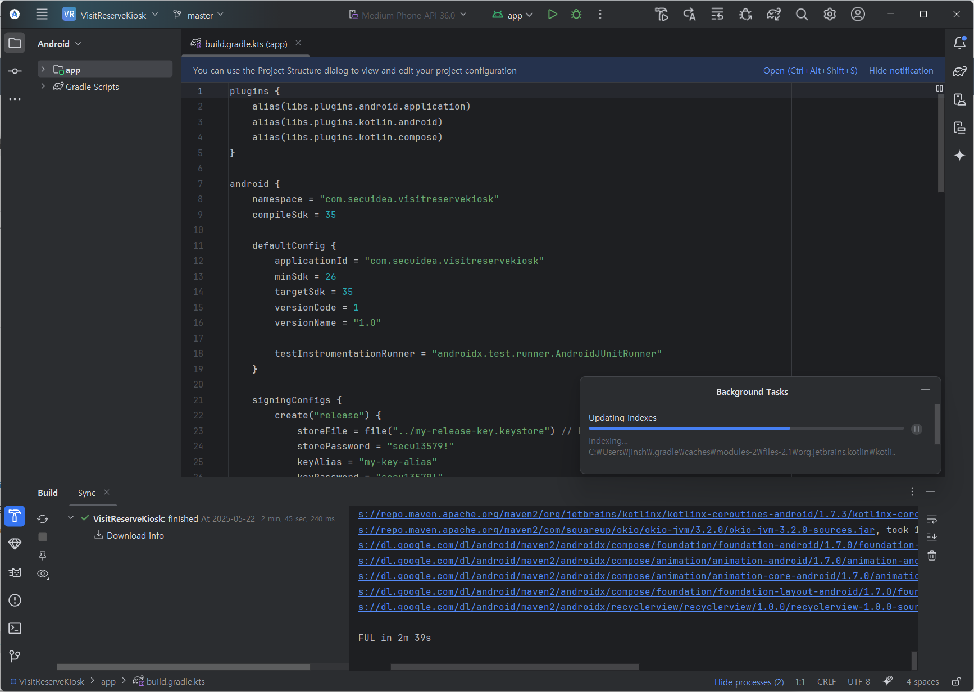
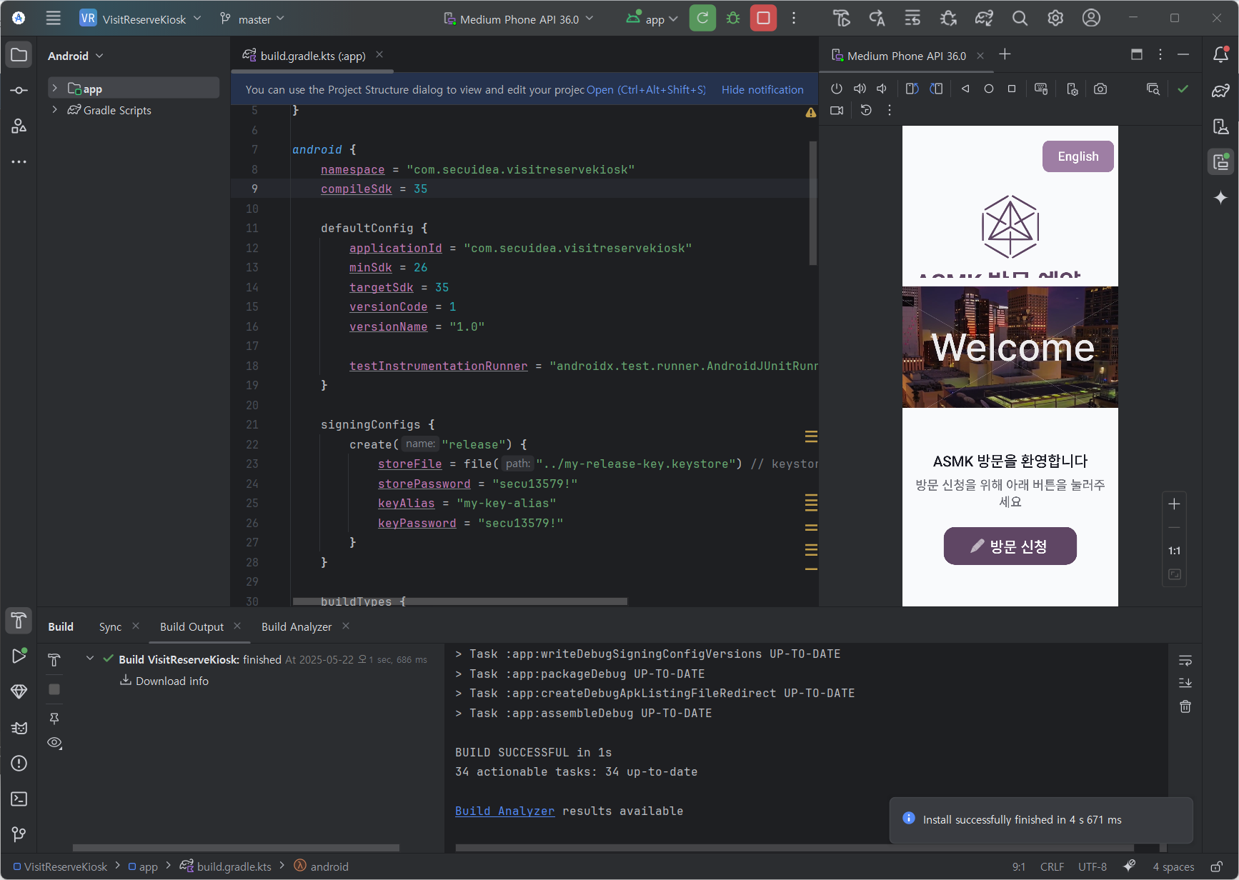
Android Studio 설치
SECUiDEA
1
1. 정상적으로 프로젝트가 열리면, 필요한 외부 라이브러리가 자동으로 설치됩니다. 이때, 라이브러리가 설치되는데 시간이 필요합니다.
2. 라이브러리가 모두 설치가 되었다면, 상단의 run 버튼 클릭 시 에뮬레이터가 실행됩니다. 이때, 에뮬레이터 처음 시 켜지는 데 시간이 필요합니다. 오른쪽과 같이 출력되었다면 성공입니다.
2

Slide 14
수고하셨습니다.
SECUiDEA

